Slide 1
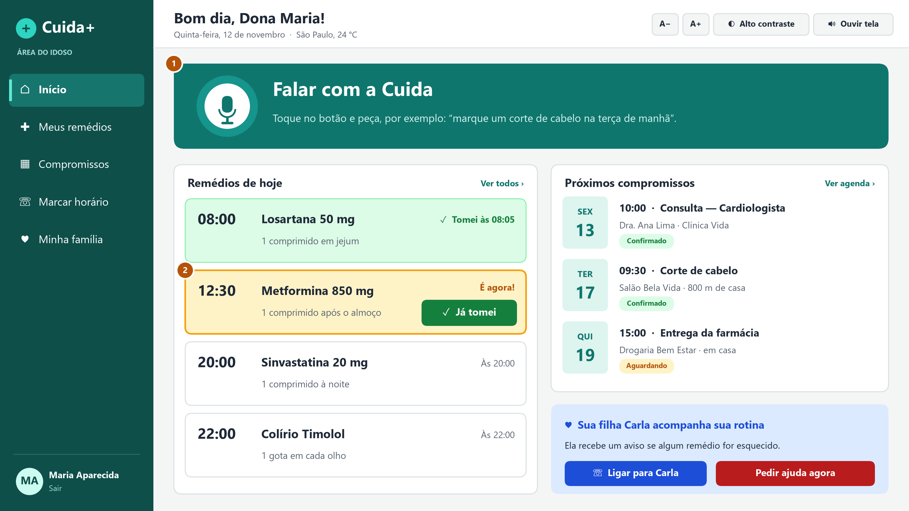
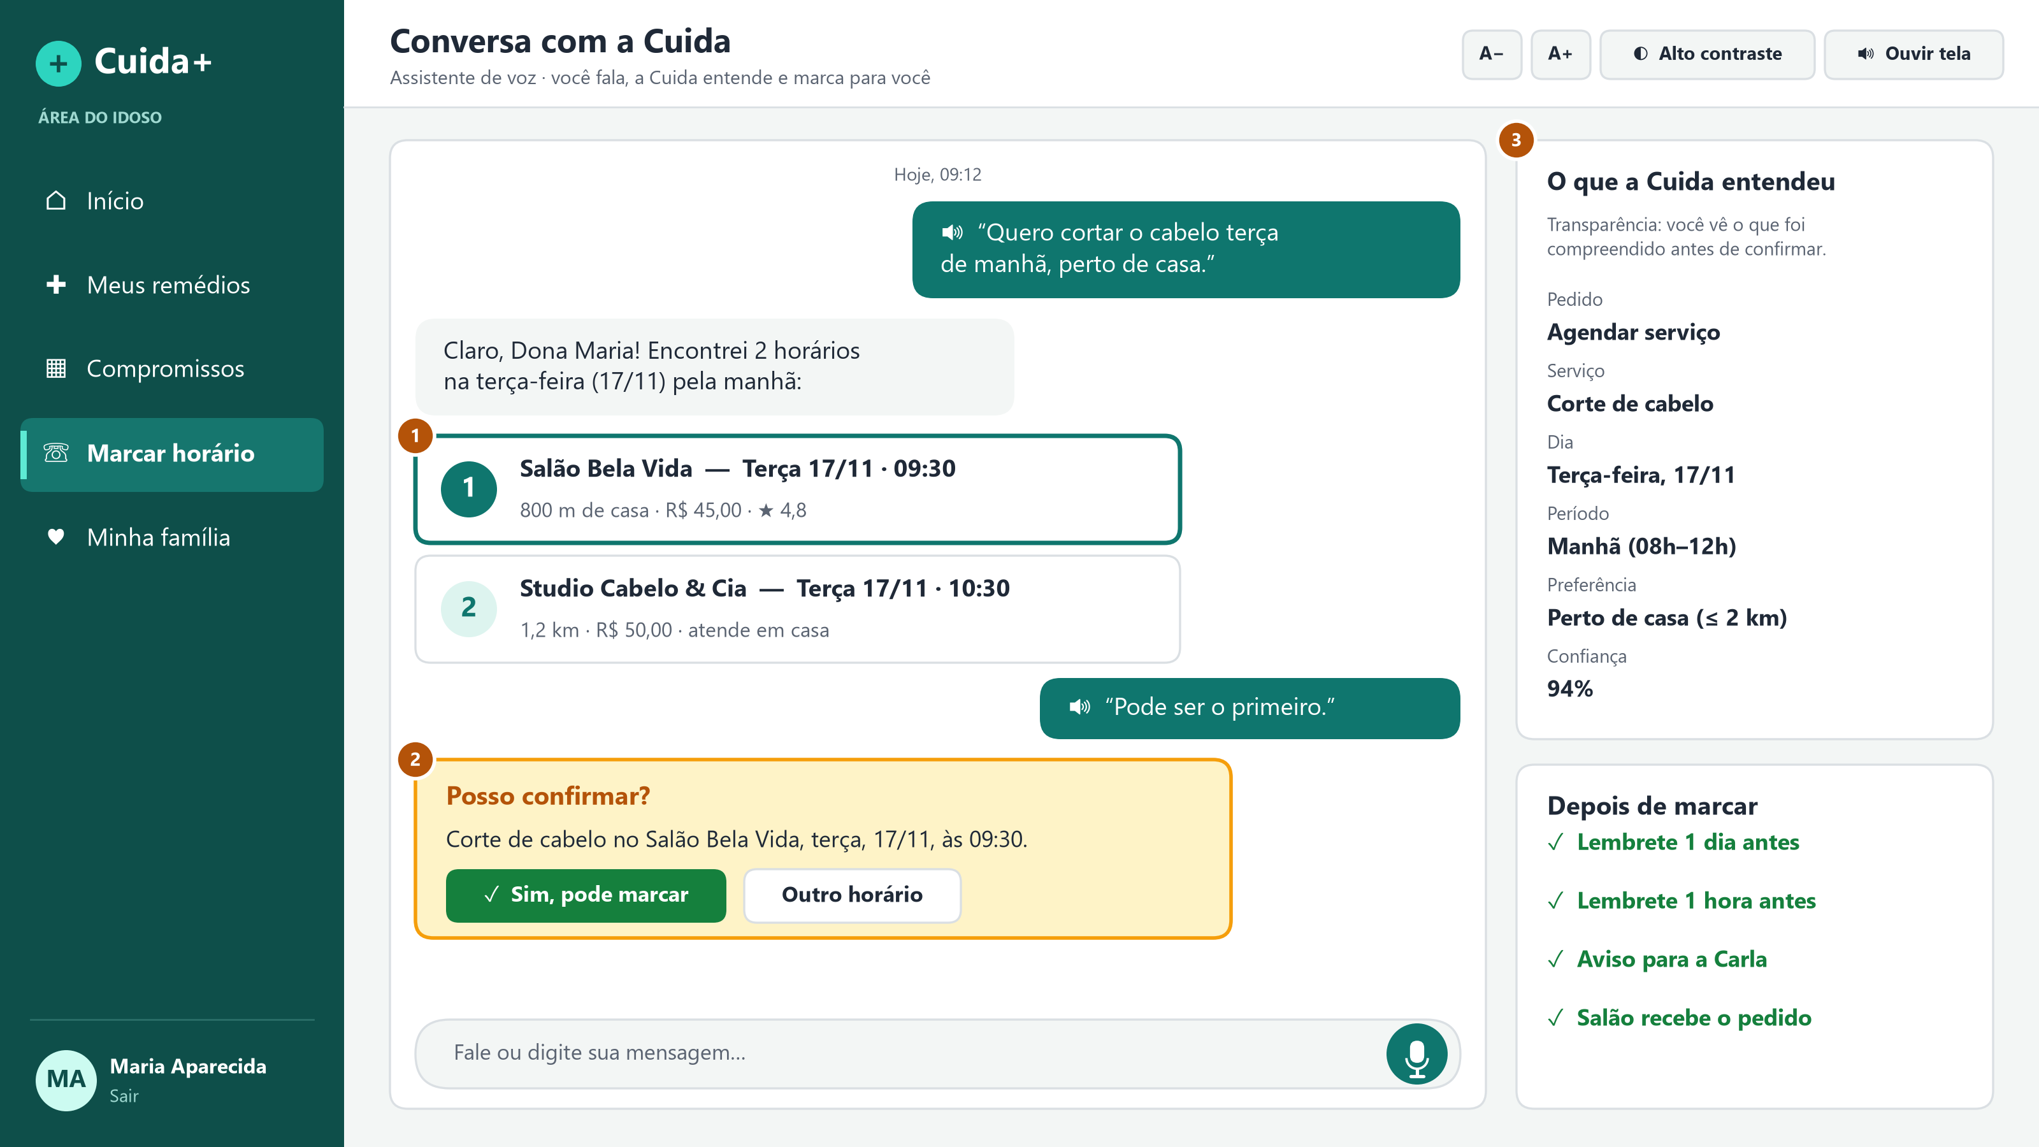
+
Cuida+
Autonomia e cuidado para a pessoa idosa, com uma assistente que conversa, lembra e agenda.
Plataforma web CitizenTech que conecta idosos, famílias e prestadores de serviço do bairro.
INTEGRANTE
Will Pereira
RM576183
FIAP · 1TDS · Global Solution 2026 — Desafio CitizenTech
Notes:
Capa: nome da solução, integrante e RM (requisito do enunciado).

Slide 2
1 · IDENTIFICAÇÃO
Identificação da solução
Nome
Objetivo
Ajudar pessoas idosas a viverem com mais autonomia e segurança: a plataforma conversa por voz, lembra os horários dos remédios e dos compromissos e marca horários diretamente na agenda de médicos, salões e comércios do bairro — mantendo a família informada.
+
Cuida+
Cuida+ é uma plataforma web com assistente de voz baseada em inteligência artificial.
O nome reforça a ideia de “mais cuidado”, sem tirar a autonomia de quem é cuidado.
Público beneficiado
☺
Pessoas idosas (60+)
que moram sozinhas, tomam remédios de uso
contínuo e têm dificuldade com apps.
♥
Familiares e cuidadores
que acompanham à distância e precisam saber
se está tudo bem.
✂
Pequenos prestadores
médicos, clínicas, salões, farmácias e comércios
que atendem o público 60+.
Cuida+ · Global Solution 2026 — CitizenTech · FIAP 1TDS
2

Slide 3
2 · PROBLEMA E OPORTUNIDADE
O problema: envelhecer com autonomia e segurança
32,1 mi
18%
≈ 50%
30%
de pessoas com 60 anos ou mais no Brasil — alta de 56% em relação a 2010.
dos idosos usam 5 ou mais medicamentos por dia (polifarmácia); 93% usam ao menos um de uso contínuo.
é a adesão média a tratamentos de doenças crônicas — metade das doses não é tomada como prescrito.
dos idosos ainda não usam internet — apps complexos excluem parte do público.
IBGE, Censo 2022
Ramos et al., PNAUM, Rev. Saúde Pública, 2016
OMS, Adherence to long-term therapies, 2003
IBGE, PNAD Contínua TIC 2024 (69,8% conectados)
Por que isso importa
• Remédios esquecidos agravam hipertensão e diabetes e geram internações evitáveis.
• Agendar é difícil: telefone ocupado, apps com letras pequenas, muitos passos.
• A família se preocupa à distância e não sabe se a rotina está sendo cumprida.
• Oportunidade: uma IA conversacional por voz remove a barreira digital — o idoso só precisa falar.
Cuida+ · Global Solution 2026 — CitizenTech · FIAP 1TDS
3
Notes:
Fontes: IBGE Censo 2022 (32.113.490 pessoas 60+); Ramos LR et al. Rev Saúde Pública 2016;50(supl 2):9s; WHO 2003 Adherence to long-term therapies; IBGE PNAD Contínua TIC 2024.

Slide 4
2 · PROBLEMA E OPORTUNIDADE
Quem convive com o problema
MA
☺
Principais dificuldades — Pessoa idosa
Dona Maria, 74
• Esquece doses ou toma em dobro
• Não consegue marcar consulta por telefone
• Perde compromissos e se sente dependente
Persona principal · mora sozinha em São Paulo
• Hipertensa e diabética: 4 remédios em horários diferentes.
• Usa celular para WhatsApp e ligações; não instala apps novos.
• Prefere falar a digitar; tem dificuldade de leitura com letra pequena.
• A filha Carla mora em outro bairro e liga todo dia para conferir.
♥
Principais dificuldades — Família / cuidador
• Não sabe se a mãe tomou o remédio
• Precisa agendar tudo por ela
• Descobre problemas só depois
✂
Principais dificuldades — Prestador local
• Faltas de pacientes e clientes 60+
• Atendimento por telefone toma tempo
• Não sabe de necessidades especiais antes
Cuida+ · Global Solution 2026 — CitizenTech · FIAP 1TDS
4

Slide 5
3 · PROPOSTA DE SOLUÇÃO WEB
Como a plataforma web funciona
☺ Pessoa idosa
✂ Prestadores locais
Fala com a assistente, confirma doses e
compromissos em telas simples.
Publicam serviços e horários livres;
confirmam agendamentos.
Plataforma web Cuida+
Assistente de IA (voz + texto)
Agenda unificada de horários
Lembretes e alertas
Banco de dados Oracle
♥ Família / cuidador
☏ Canais de apoio
Cadastra remédios, acompanha a adesão e
recebe alertas inteligentes.
WhatsApp e ligação automática para quem
tem pouca conectividade.
Fluxo central: idoso pede por voz → IA entende e busca horários livres → idoso confirma → prestador aceita → lembretes automáticos → família acompanha.
Cuida+ · Global Solution 2026 — CitizenTech · FIAP 1TDS
5

Slide 6
3 · PROPOSTA DE SOLUÇÃO WEB
Principais funcionalidades
🎙
Assistente de voz Cuida
✚
Lembretes de remédios
▦
Agenda pessoal
Entende pedidos falados (“marque um corte terça de manhã”), propõe opções e só marca após confirmação.
Alerta em tela cheia, com som e voz; “Já tomei” por botão ou fala; ligação automática se não houver resposta.
Consultas, serviços e entregas em um só lugar, com lembrete 1 dia e 1 hora antes.
Resolve: barreira digital
Resolve: doses esquecidas
Resolve: compromissos perdidos
⌂
Agenda dos prestadores
♥
Painel da família
♿
Acessibilidade total
Médicos, salões e comércios publicam serviços e horários livres; a IA reserva sem ligações.
Adesão aos remédios, histórico, compromissos e alertas inteligentes de risco.
Fonte ajustável, alto contraste, leitura de tela em voz alta e observações de acessibilidade para o prestador.
Resolve: dificuldade de agendar
Resolve: preocupação à distância
Resolve: exclusão de quem tem limitações
Cuida+ · Global Solution 2026 — CitizenTech · FIAP 1TDS
6

Slide 7
3 · PROPOSTA DE SOLUÇÃO WEB
Benefícios e conexão com o conceito de CitizenTech
Para a pessoa idosa
Para a família
Para os prestadores
✓ Mais autonomia: agenda sozinha, só falando
✓ Mais segurança na rotina de remédios
✓ Menos dependência e isolamento
✓ Tranquilidade: vê a rotina em tempo real
✓ Alertas só quando importa (não vigilância)
✓ Menos tempo gasto agendando por terceiros
✓ Menos faltas com lembretes automáticos
✓ Novos clientes 60+ sem telefone ocupado
✓ Sabem antes das necessidades de acessibilidade
Por que é uma CitizenTech
• Nasce de uma necessidade real do cidadão idoso, não de uma tecnologia em busca de uso.
• Inclusiva e acessível: voz, alto contraste, fonte grande e WhatsApp/ligação para quem tem pouca conectividade.
• Conecta o ecossistema local: comunidade, família e pequenos negócios do bairro em uma mesma plataforma.
• Protege dados (LGPD): consentimento do idoso, dados de saúde mínimos e acesso só de quem ele autoriza.
Cuida+ · Global Solution 2026 — CitizenTech · FIAP 1TDS
7

Slide 8
4 · PROTÓTIPO DA PLATAFORMA WEB
Jornada principal: da fala ao compromisso cumprido
1
2
3
4
5
6
Acessa
Pede por voz
Confirma
Prestador aceita
Lembretes
Família avisada
Escolhe o perfil ou diz quem é
“Quero cortar o cabelo terça de manhã”
A IA mostra o que entendeu e 2 opções
Pedido chega na agenda do salão
Compromisso e remédios no horário
Painel e alertas inteligentes
Tela 1
Telas 2 e 3
Tela 3
Tela 8
Telas 4 e 5
Telas 6 e 7
Telas do idoso: poucos elementos por tela, botões grandes, texto mínimo de 18 px e voz em todas as etapas.
Telas da família e do prestador: mais densas em informação, focadas em acompanhamento e gestão.
Os números laranja nas telas a seguir indicam a ordem das principais interações.
Cuida+ · Global Solution 2026 — CitizenTech · FIAP 1TDS
8

Slide 9
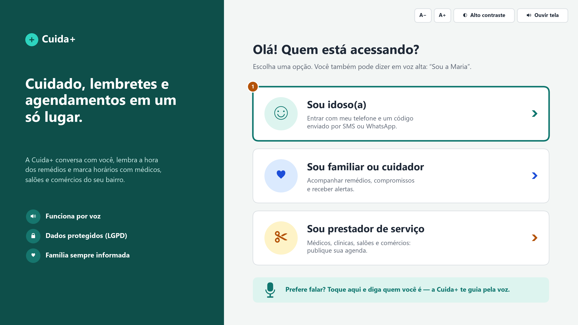
4 · PROTÓTIPO DA PLATAFORMA WEB
Tela 1 — Acesso e escolha de perfil
Todos os perfis
Destaques
• Três perfis claros: idoso, família e prestador.
• Idoso entra com telefone + código (sem senha).
• Barra de acessibilidade em todas as telas.
• Entrada também por voz.
Interações
1
Escolha do perfil com cartões grandes e ícones.
Cuida+ · Global Solution 2026 — CitizenTech · FIAP 1TDS
9

Slide 10
4 · PROTÓTIPO DA PLATAFORMA WEB
Tela 2 — Início do idoso
Pessoa idosa
Destaques
• Botão principal “Falar com a Cuida”.
• Remédios do dia por cor: tomado, agora, depois.
• Próximos compromissos com status.
• Atalho para a família e pedido de ajuda.
Interações
1
Pede um serviço por voz.
2
Confirma a dose com “Já tomei”.
Cuida+ · Global Solution 2026 — CitizenTech · FIAP 1TDS
10

Slide 11
4 · PROTÓTIPO DA PLATAFORMA WEB
Tela 3 — Conversa com a assistente (IA)
Pessoa idosa
Destaques
• A fala é transcrita e interpretada.
• A IA consulta horários livres reais.
• Mostra só 2 opções para não confundir.
• Nada é marcado sem confirmação.
Interações
1
Escolhe uma das opções.
2
Confirma o agendamento.
3
Vê o que a IA entendeu (transparência).
Cuida+ · Global Solution 2026 — CitizenTech · FIAP 1TDS
11

Slide 12
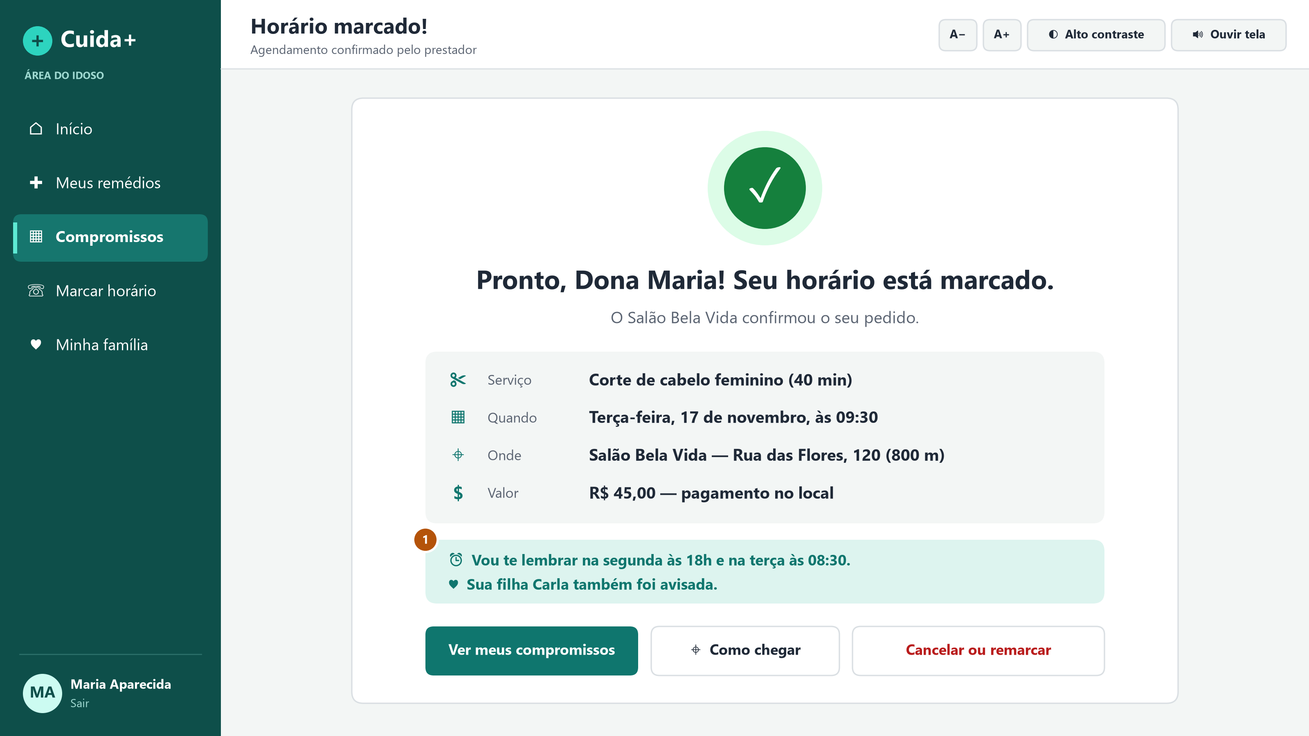
4 · PROTÓTIPO DA PLATAFORMA WEB
Tela 4 — Agendamento confirmado
Pessoa idosa
Destaques
• Resumo em linguagem simples.
• Lembretes programados automaticamente.
• Família avisada.
• Atalhos: como chegar, remarcar.
Interações
1
Lembretes e aviso à família gerados pelo sistema.
Cuida+ · Global Solution 2026 — CitizenTech · FIAP 1TDS
12

Slide 13
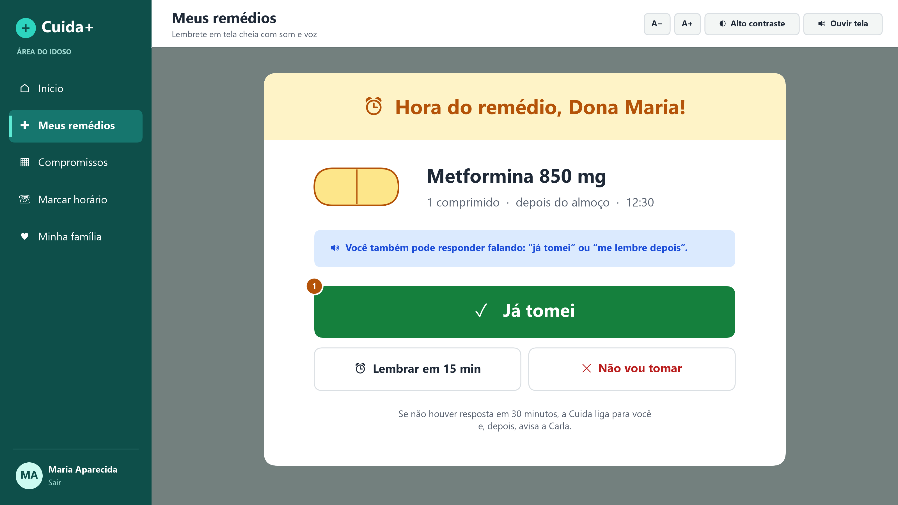
4 · PROTÓTIPO DA PLATAFORMA WEB
Tela 5 — Lembrete de medicamento
Pessoa idosa
Destaques
• Alerta em tela cheia, com som e voz.
• Resposta por botão ou fala.
• Sem resposta: ligação automática e depois alerta à família.
• Cada resposta alimenta o histórico.
Interações
1
“Já tomei” registra a dose no REGISTRO_DOSE.
Cuida+ · Global Solution 2026 — CitizenTech · FIAP 1TDS
13

Slide 14
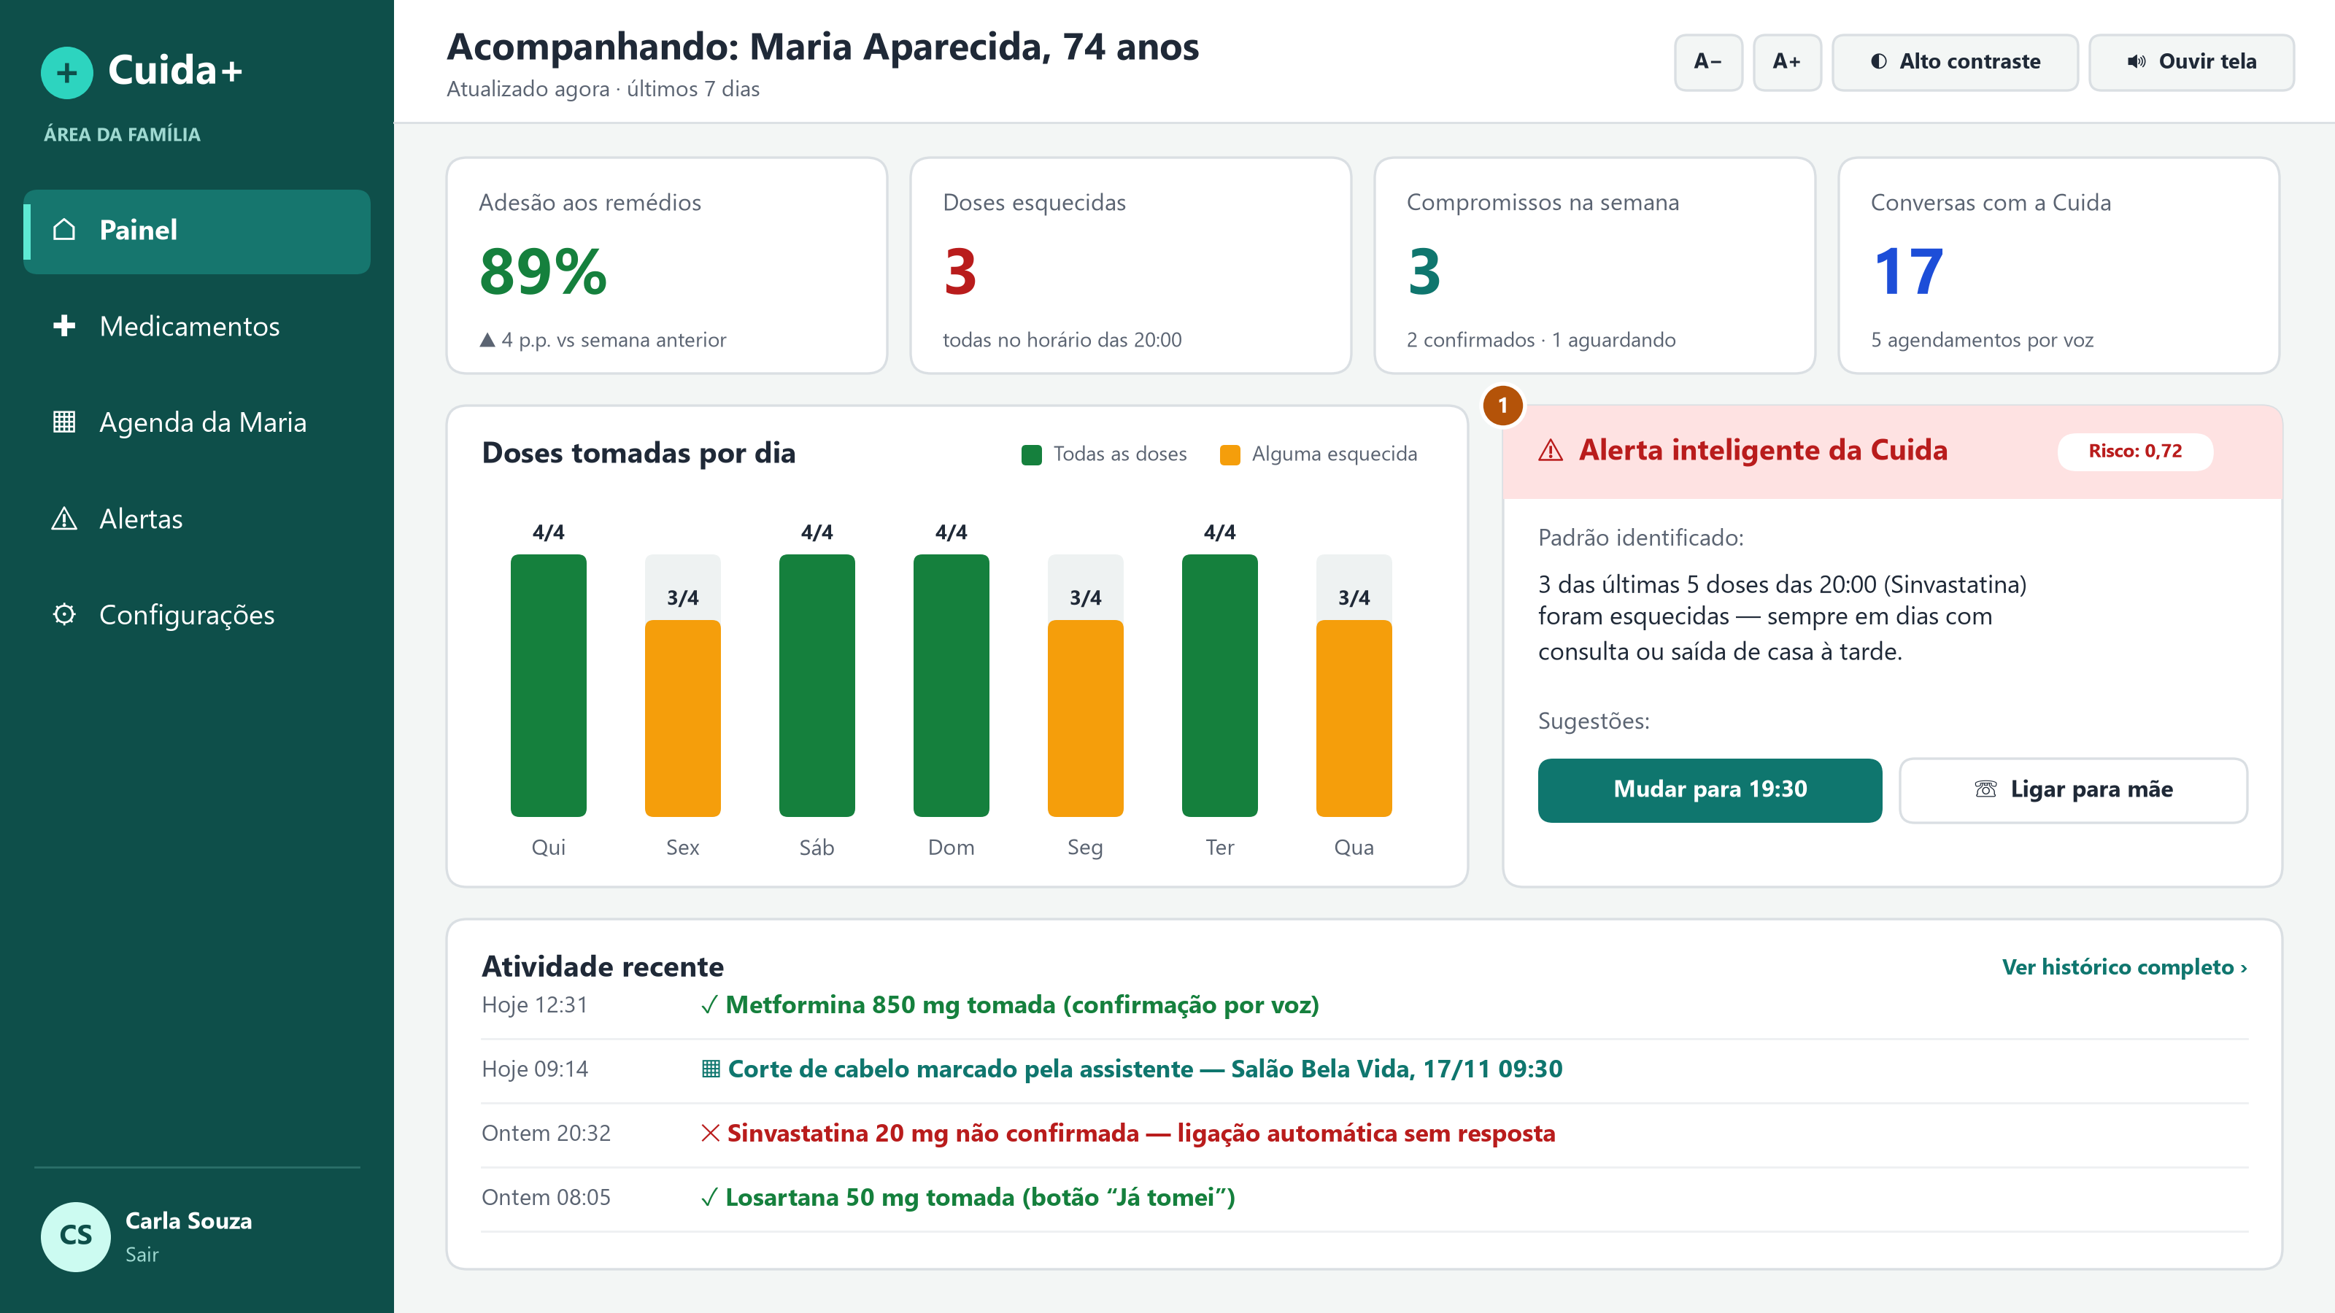
4 · PROTÓTIPO DA PLATAFORMA WEB
Tela 6 — Painel da família
Família / cuidador
Destaques
• Indicadores da semana: adesão e doses esquecidas.
• Gráfico diário de doses.
• Alerta inteligente com score de risco.
• Histórico de atividades.
Interações
1
A IA identifica o padrão e sugere ações.
Cuida+ · Global Solution 2026 — CitizenTech · FIAP 1TDS
14

Slide 15
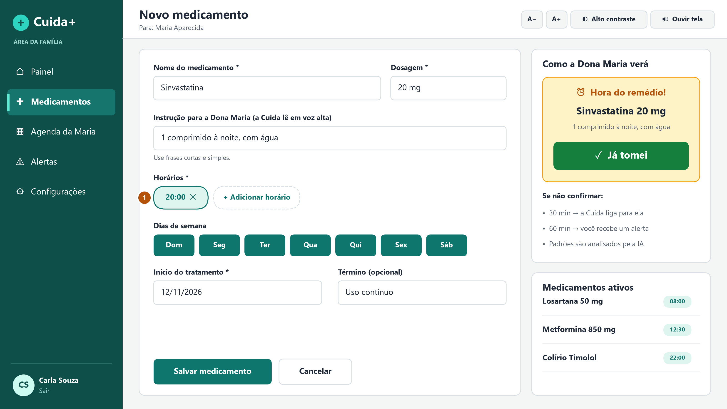
4 · PROTÓTIPO DA PLATAFORMA WEB
Tela 7 — Cadastro de medicamento
Família / cuidador
Destaques
• Nome, dosagem e instrução em linguagem simples.
• Vários horários e dias da semana.
• Prévia do lembrete que o idoso verá.
• Lista dos remédios ativos.
Interações
1
Define os horários das doses.
Cuida+ · Global Solution 2026 — CitizenTech · FIAP 1TDS
15

Slide 16
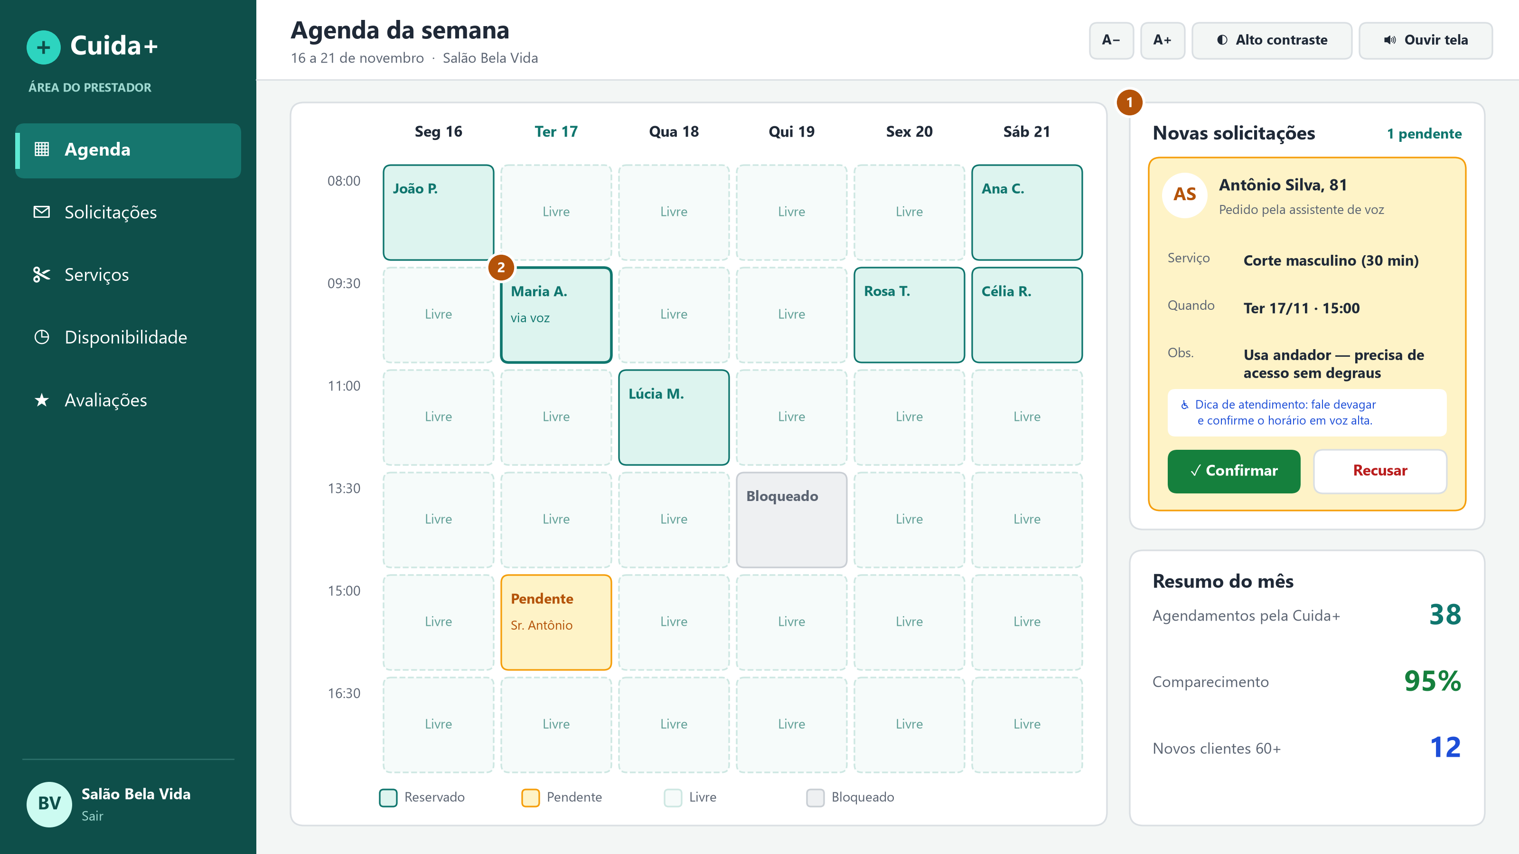
4 · PROTÓTIPO DA PLATAFORMA WEB
Tela 8 — Agenda do prestador
Prestador de serviço
Destaques
• Agenda semanal: livre, reservado, pendente, bloqueado.
• Solicitações feitas pela IA, com observações de acessibilidade.
• Confirmar ou recusar com um clique.
• Resumo do mês.
Interações
1
Confirma a solicitação recebida.
2
Horário reservado via assistente de voz.
Cuida+ · Global Solution 2026 — CitizenTech · FIAP 1TDS
16

Slide 17
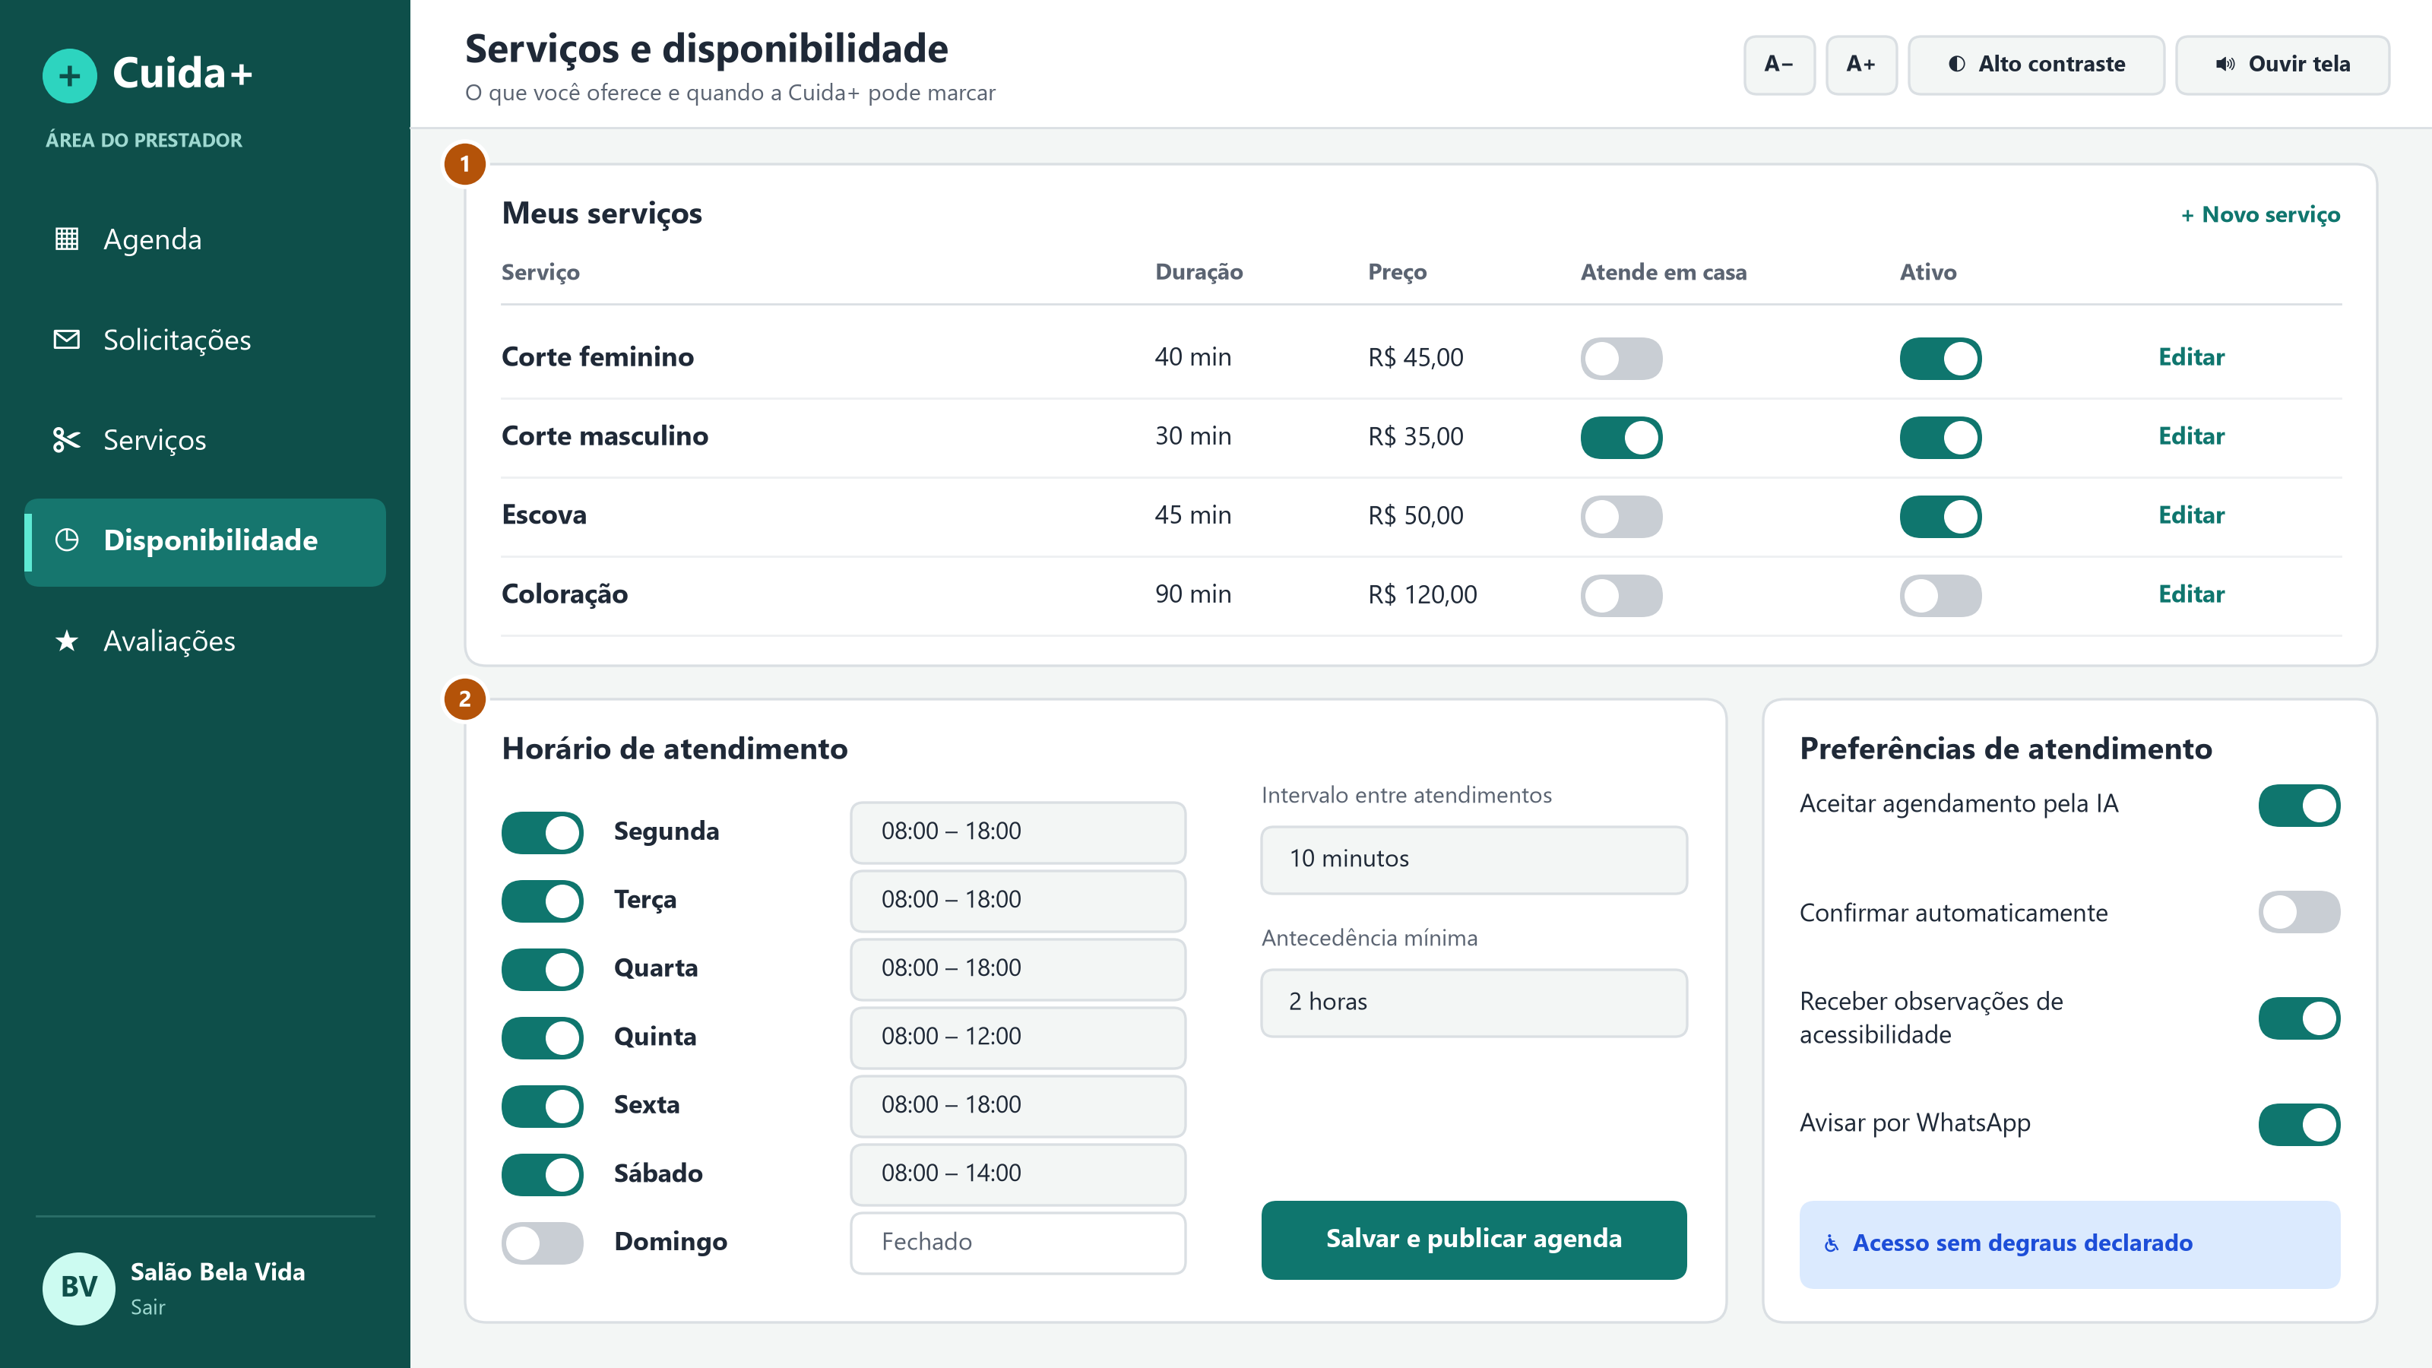
4 · PROTÓTIPO DA PLATAFORMA WEB
Tela 9 — Serviços e disponibilidade
Prestador de serviço
Destaques
• Cadastro de serviços: duração, preço, atendimento em casa.
• Horários de funcionamento geram os horários livres.
• Preferências: aceitar IA, confirmação automática.
• Acessibilidade do local declarada.
Interações
1
Cadastra os serviços.
2
Publica a disponibilidade.
Cuida+ · Global Solution 2026 — CitizenTech · FIAP 1TDS
17

Slide 18
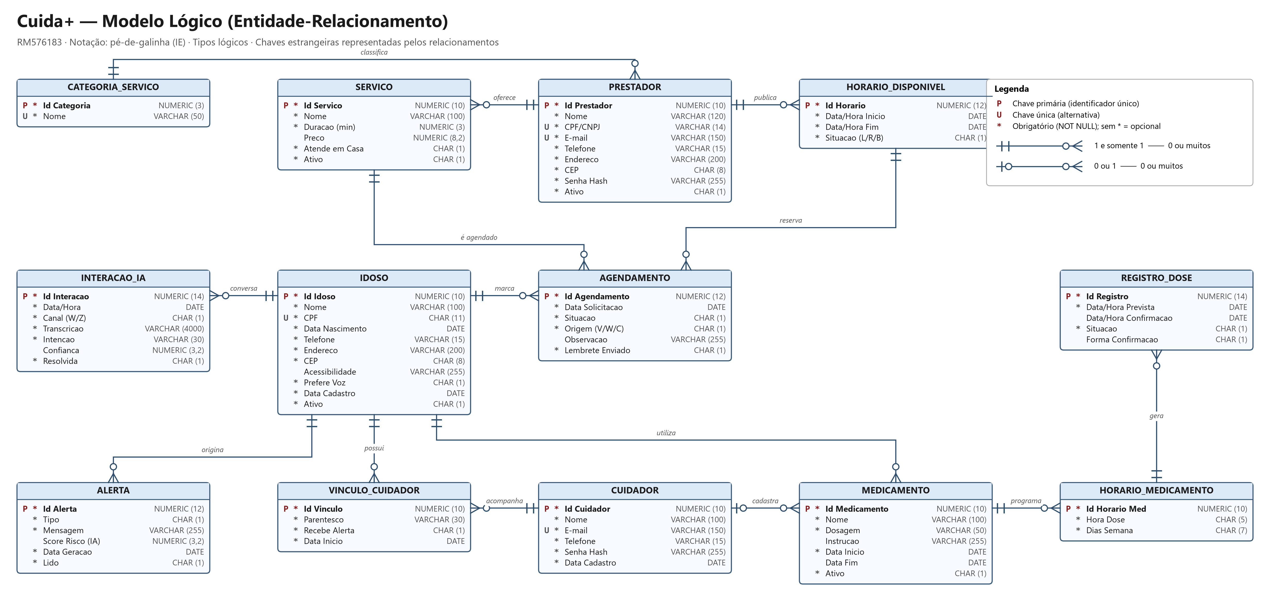
5 · MODELAGEM DE DADOS
Modelo lógico (Entidade-Relacionamento)
Cuida+ · Global Solution 2026 — CitizenTech · FIAP 1TDS
18

Slide 19
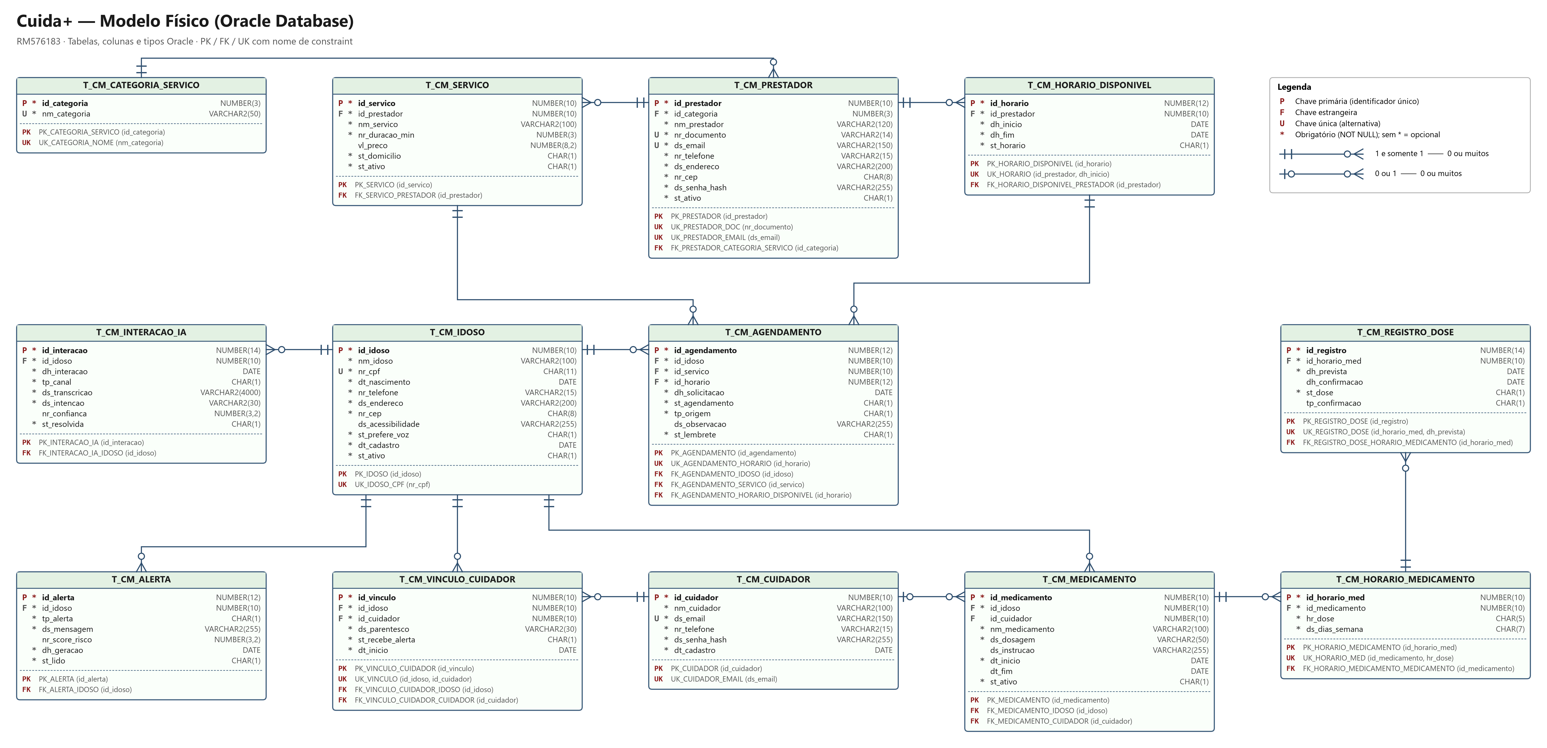
5 · MODELAGEM DE DADOS
Modelo físico relacional (Oracle Database)
Cuida+ · Global Solution 2026 — CitizenTech · FIAP 1TDS
19

Slide 20
5 · MODELAGEM DE DADOS
Como o modelo sustenta as funcionalidades
Pessoas
Agenda e prestadores
IDOSO · CUIDADOR · VINCULO_CUIDADOR
CATEGORIA_SERVICO · PRESTADOR · SERVICO · HORARIO_DISPONIVEL · AGENDAMENTO
Um idoso pode ter vários cuidadores e um cuidador pode acompanhar vários idosos (N:N). O vínculo define quem recebe alertas.
O prestador publica horários; o AGENDAMENTO reserva um horário (UK em id_horario impede dois agendamentos no mesmo horário).
Medicamentos
Inteligência artificial
MEDICAMENTO · HORARIO_MEDICAMENTO · REGISTRO_DOSE
INTERACAO_IA · ALERTA
Cada dose prevista gera um registro (tomada, esquecida, adiada). É o histórico que alimenta lembretes, indicadores e a IA de adesão.
Guarda a intenção identificada em cada conversa (auditoria e melhoria da IA) e os alertas com score de risco enviados à família.
13 tabelas · 14 relacionamentos · PKs com IDENTITY, FKs nomeadas, UKs e CHECKs de domínio (status, datas, valores). Script DDL Oracle (cuidamais_ddl.sql) importável no Oracle Data Modeler.
Cuida+ · Global Solution 2026 — CitizenTech · FIAP 1TDS
20

Slide 21
6 · APLICAÇÃO DE INTELIGÊNCIA ARTIFICIAL
IA 1 — Assistente de agendamento por voz
Necessidade atendida: idosos com pouca familiaridade digital conseguem marcar serviços sozinhos, apenas falando — sem formulários, menus ou ligações.
🎙
✦
⌕
✓
⏰
Voz → texto
Entende o pedido
Busca na agenda
Propõe e confirma
Registra e lembra
Reconhecimento de fala (STT) transcreve o pedido.
Modelo de linguagem (LLM) identifica intenção e extrai serviço, dia, período e preferências.
Consulta HORARIO_DISPONIVEL filtrando categoria, distância do CEP e período.
Oferece até 2 opções em voz e texto e pede confirmação explícita.
Grava AGENDAMENTO e INTERACAO_IA e programa os lembretes.
Integração na experiência
Benefícios
Dados necessários
Botão “Falar com a Cuida” na tela inicial (Tela 2), conversa com o painel “O que a Cuida entendeu” (Tela 3) e canal WhatsApp.
Autonomia do idoso, agendamento em menos de 2 minutos, menos ligações para o prestador e menos erros (a IA confere conflitos com outros compromissos).
Áudio/texto do pedido, CEP do idoso, serviços e horários livres dos prestadores, compromissos já marcados e preferências.
Cuida+ · Global Solution 2026 — CitizenTech · FIAP 1TDS
21

Slide 22
6 · APLICAÇÃO DE INTELIGÊNCIA ARTIFICIAL
IA 2 — Monitor preditivo de adesão aos medicamentos
Necessidade atendida: antecipar o esquecimento de remédios antes que vire rotina — e avisar a família só quando importa.
Como funciona
Dados utilizados (já presentes no modelo)
• Modelo de classificação (ex.: regressão logística ou árvores de decisão) treinado com o histórico de doses.
• Calcula diariamente um score de risco (0 a 1) por horário de dose.
• Score ≥ 0,70 gera um ALERTA do tipo “R” com o padrão encontrado e sugestões de ação.
• REGISTRO_DOSE: atrasos, esquecimentos e forma de confirmação.
• HORARIO_MEDICAMENTO: horário e dias da dose.
• AGENDAMENTO: dias com compromissos fora de casa.
• INTERACAO_IA: frequência de uso da assistente.
Exemplo (Tela 6)
IA responsável
“3 das últimas 5 doses das 20:00 foram esquecidas, sempre em dias com saída de casa à tarde.” → Sugestões: mudar o lembrete para 19:30 ou ligar para a mãe.
Não faz diagnóstico nem altera receitas; apenas sugere. A decisão é sempre humana. Dados mínimos e consentidos (LGPD).
Cuida+ · Global Solution 2026 — CitizenTech · FIAP 1TDS
22

Slide 23
7 · IMPACTO ESPERADO E INDICADORES
Impacto esperado e indicadores
Indicador | Como medir (dados da plataforma) | Meta no piloto (6 meses)
Adesão aos medicamentos | Doses “tomadas” ÷ doses previstas (REGISTRO_DOSE) | ≥ 85% (referência OMS ≈ 50%)
Autonomia no agendamento | % de agendamentos com origem “voz/web” feitos pelo próprio idoso | ≥ 60% dos agendamentos
Faltas em compromissos | Agendamentos com situação “N” ÷ total realizados | < 10%
Tempo para agendar | Da primeira fala à confirmação (INTERACAO_IA) | < 2 minutos
Resposta da família | Alertas de risco lidos em até 24 h (ALERTA.st_lido) | ≥ 90%
Satisfação | Pesquisa por voz após 30 dias de uso (nota de 1 a 5) | ≥ 4,5
Resultados esperados: menos complicações por doses esquecidas, mais autonomia e convívio social para o idoso, tranquilidade para a família e menos faltas para o comércio local. Todos os indicadores são calculados a partir das tabelas do modelo de dados.
Cuida+ · Global Solution 2026 — CitizenTech · FIAP 1TDS
23

Slide 24
7 · IMPACTO · ODS DA ONU
Conexão com os Objetivos de Desenvolvimento Sustentável
3
ODS 3
Saúde e bem-estar
10
ODS 10
Redução das desigualdades
11
ODS 11
Cidades e comunidades sustentáveis
Meta 3.4 — reduzir a mortalidade prematura por doenças crônicas não transmissíveis.
Meta 10.2 — promover a inclusão social de todos, independentemente da idade ou deficiência.
Meta 11.3 — urbanização inclusiva e participativa.
Como a Cuida+ contribui
Como a Cuida+ contribui
Como a Cuida+ contribui
Maior adesão a tratamentos de hipertensão e diabetes e acompanhamento contínuo da rotina de saúde.
A voz remove a barreira digital: quem não domina apps passa a acessar serviços sozinho.
Conecta o idoso aos serviços do próprio bairro, fortalece o comércio local e reduz deslocamentos perdidos.
Cuida+ · Global Solution 2026 — CitizenTech · FIAP 1TDS
24

Slide 25
INOVAÇÃO E IMPACTO SOCIAL
Diferenciais e viabilidade
Dois lados conectados
Modelo de sustentação
A IA não só lembra: ela agenda de verdade, porque os prestadores publicam suas agendas na mesma plataforma.
• Gratuito para o idoso e a família.
• Assinatura mensal acessível para prestadores (agenda + clientes 60+).
• Parcerias com UBS, prefeituras e operadoras de saúde.
Voz em primeiro lugar
Pensada para quem não usa apps: fala, WhatsApp e ligação automática.
Família sem vigilância
Alertas só quando há risco real, preservando a autonomia do idoso.
Viabilidade técnica
• Web responsiva + banco Oracle.
• IA com serviços de mercado (voz e linguagem) via API.
• Piloto em um bairro: 50 idosos e 20 prestadores.
Acessibilidade de ponta a ponta
Inclusive para o prestador, que recebe as necessidades do cliente antes do atendimento.
Cuida+ · Global Solution 2026 — CitizenTech · FIAP 1TDS
25

Slide 26
FONTES
Referências
• IBGE. Censo Demográfico 2022: população por idade e sexo. Rio de Janeiro: IBGE, 2023.
• IBGE. PNAD Contínua — Acesso à Internet e à televisão e posse de telefone móvel celular para uso pessoal 2024. Rio de Janeiro: IBGE, 2025.
• RAMOS, L. R. et al. Polifarmácia e polimorbidade em idosos no Brasil: um desafio em saúde pública. Revista de Saúde Pública, v. 50, supl. 2, 9s, 2016 (PNAUM).
• WORLD HEALTH ORGANIZATION. Adherence to long-term therapies: evidence for action. Genebra: WHO, 2003.
• ONU. Objetivos de Desenvolvimento Sustentável — Agenda 2030 (ODS 3, 10 e 11). Disponível em: brasil.un.org/pt-br/sdgs.
• UN-HABITAT. International Guidelines on People-Centred Smart Cities. Nairóbi: UN-Habitat. Disponível em: unhabitat.org.
• BRASIL. Lei nº 13.709/2018 — Lei Geral de Proteção de Dados Pessoais (LGPD).
• BRASIL. Lei nº 10.741/2003 — Estatuto da Pessoa Idosa.
Cuida+ · Global Solution 2026 — CitizenTech · FIAP 1TDS
26

Slide 27
+
Cuida+
Obrigado!
Cuidado com autonomia: a tecnologia fala a língua de quem mais precisa.
▶ VÍDEO PITCH (YOUTUBE)
https://youtu.be/COLE-AQUI-O-LINK-DO-VIDEO
Will Pereira
RM576183

